Slide 1

종합설계 제안서
드론과 Leapmotion VR을 이용한
산불감지 시스템
Forest fire detecting system using Drone and Leapmotion VR
2012152044 채승현 정의훈교수님
2015156010 김지승 정의훈교수님
2012200024 박재언 송용원교수님

Slide 2
차례
프레젠테이션 제목을 입력하세요
종합 설계 개요
지적사항
관련 연구 및 사례
시스템 수행 시나리오
시스템 구성도
개발 환경 및 개발 방법
업무 분담
종합설계 수행일정
필요기술 및 참고문헌
0

Slide 3


종합설계 개요
프레젠테이션 제목을 입력하세요
연구 개발 배경
산불의 소화 뒤에 잔불로 재점화되는 경우가 빈번하게 발생한다.
연구 개발 목표
잔불의 위치를 드론을 이용해 차단한다.
연구 개발 효과
전문가가 아니더라도 잔불을 사전에 차단하여 추가피해를 예방한다.
0

Slide 4
지적사항
프레젠테이션 제목을 입력하세요
개발할 내용이 불분명함
산불인식 알고리즘에 대한 내용 없음
SW부분에 대한 비중이 낮고, 기술적인 부분도 SI 성격이 강함
답변) 적외선 카메라 모듈로부터 얻은 데이터로부터 산불을 감지 (p9~13)
사용자가 육안으로 볼 수 있도록 영상 프레임을 재구성 (p14~16)
드론 컨트롤과 반복적 순찰 기능 (p17~18)
답변) 최고온도, 최저온도, 평균온도 각각의 차를 계산하여 이상상태 감지 (p10)
삼각법을 이용하여 산불의 위치 계산 (p11~13)
답변) SW부분은 위의 내용을 포함하며, 내부적으로 블렌딩과 레벨스판 등의
기술적 요소를 포함한다. (p14~16)
0

Slide 5
관련 연구 및 사례
프레젠테이션 제목을 입력하세요
제품 이름 | 내용
FLIR ONE PRO | 드론에 장착하여 적외선 영상을 스트리밍 (https://www.youtube.com/watch?v=gaaVqt589v8)
위 제품과 비교했을 시 장단점
장점
산불의 위치를 알 수 있다.
드론 스스로 순찰이 가능하다.
별도의 컨트롤러를 이용해 드론을 조작할 필요가 없다. (립모션으로 컨트롤)
단점
휴대성이 없다.
0

Slide 6
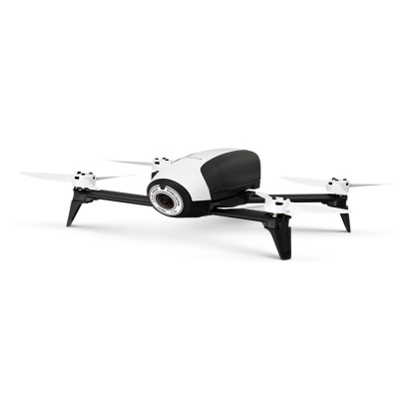


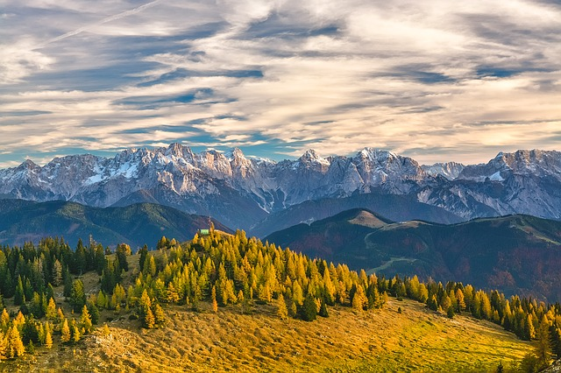
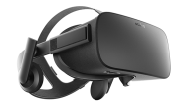
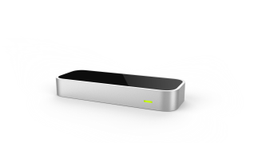

시스템 수행 시나리오
프레젠테이션 제목을 입력하세요
서버
(C++)
라즈베리파이에 적외선 카메라 모듈을 장착
소켓을 통해 클라이언트에 방사값 전달
드론에 고정시켜 함께 비행
2 Cameras
(Visual, Infrare)
Capture
드론 서버 : 드론의 현재 상태를 받아옴
라즈베리파이 서버 : 방사값과 실화상 영상정보를 받아옴
드론의 서버에
연결하여 정의된 패킷을
보내 드론을 컨트롤
받아온 방사값을 이용해
온도로 변환하여 산불을 감지하고
이미지 처리 후 표현
클라이언트
(C#)
0
Notes:
두개의 서버가 존재한다. 라즈베리파이와 드론 서버.
실제로 저희가 구현해야할 서버는 라즈베리파이입니다
카메라를 2개를 쓰는데 렙톤2.5를 장착해서, 방사값 얻어와서 보내고
실화상카메라를 하나 더 장착한다->이미지 그대로 보냄
클라이언트에서는 방사값을 받아서 산불감지에 필요한 데이터로 변환을 하고 실화상이미지를 받아서 블렌딩을 하는데 사용합니다
드론 서버에서는 드론의 현재상태를 보내주고, 클라이언트에서는 드론서버로 드론조작에 필요한 정보를 보냅니다

Slide 7
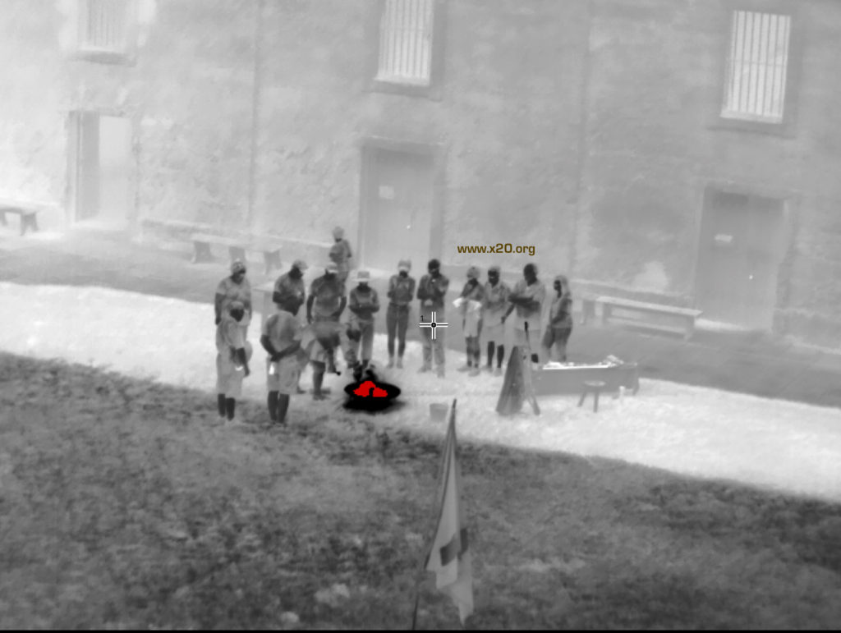






시스템 수행 시나리오
프레젠테이션 제목을 입력하세요
Battery
Connected
WiFi
Lat : 37.45462 Long : 110.131
Fire Detected!
드론의 현재 상태와
산불 감지 상태 표시
110ºC
화면에 표시될
이미지 처리를 위한 UI
팔레트 입히기
순찰기능
맵
펼치기
Level & span 조정
0
Notes:
구현하고자 하는 화면 구성입니다
우측상단에는 드론의 현재상태와 산불감지에 대한 정보를 표시해 주고, 좌측하단에는 화면에 표시될 이미지 처리를 위한 UI를 배치할 예정입니다

Slide 8
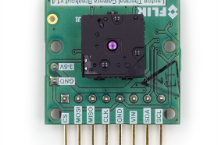
시스템 수행 구성도
프레젠테이션 제목을 입력하세요
[개발할 내용이 불분명함] – 개발 로드맵
Lepton 2.5
촬영 정보의 방사데이터를 제공
(이미지 정보 제공 X)
서버
(C++)
Lepton 2.5로부터
방사데이터 얻음
방사데이터 수신
온도테이블에
맵핑
최고온도 추출 후
비정상 상태 검출
클라이언트
(C#)
적외선 이미지에
해당 포인트 마킹
정규화
적외선 이미지
구성
0
Notes:
Lepton에서 방사값을 얻어오려면 opencv에서 쉽게 얻어와지는게아니라 SPI통신을 해야하는데
C#으로 하기는 힘들 것 같고 C++로 구현된 코드가 있어서 그걸 참고해서 개발할 것이다
일반 적외선 카메라를 사용하면 적외선으로 촬영된 이미지만 얻어올 수 있기 때문에, 온도 정보를 알 수가 없습니다
렙톤 2.5를 이용하면, 방사데이터를 얻어올 수 있기 때문에 이 데이터를 이용해서 온도정보와 촬영된 이미지 두 데이터를 처리 가능합니다.
방사값을 받아와서 작성해둔 온도테이블과 맵핑을 시켜서, 온도를 얻어서 산불을 감지하는데 사용합니다
방사값을 이용해서 만든 이미지는, 실화상 이미지와 함께 블렌딩에 사용됩니다
산불로 의심되는 비정상 상태를 검출하면, 화면에 온도와 함께 표시해줍니다

Slide 9
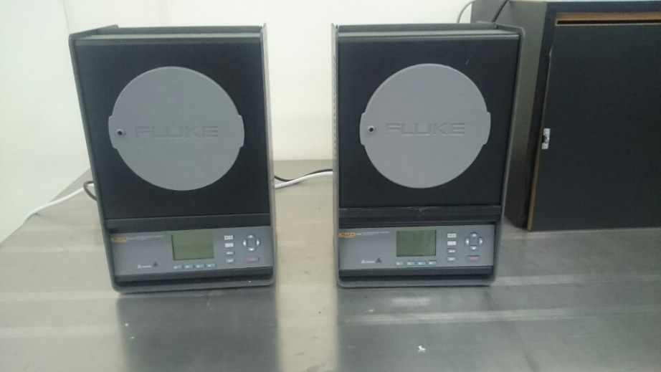
개발 방법
프레젠테이션 제목을 입력하세요
[산불인식 알고리즘에 대한 내용 없음] – 방사값으로 온도 변환
온도 테이블 구성
FLUKE BLACKBODY를
이용하여 방사값과 온도의 상관관계를
확인하여 직접작성
장비제공 : LUXIR 유한회사
Notes:
온도를 알아내는 과정
회사에서 제공하는 플루크 블랙바디 장비를 이용해서 방사값과 맵핑할 온도 테이블을 작성합니다
렙톤2.5에서 검출할 수 있는 온도의 한계치가 0도~110도 이기 때문에, 그 범위내에서 측정을 할 예정입니다
태클) 온도정보가 확실한가-> 실제로는 촬영하는 거리와 같은 요소 때문에 받아오는 온도가 실제의 정확한 온도는 아니지만, 산불감지에 활용할 정도는 될 것으로 예상합니다

Slide 10
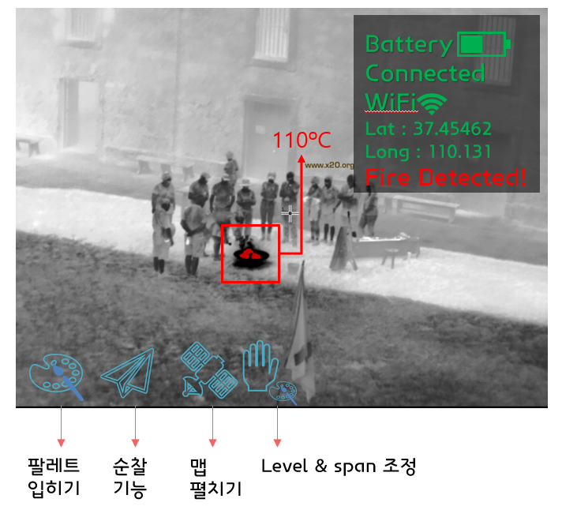
개발 방법
프레젠테이션 제목을 입력하세요
[산불인식 알고리즘에 대한 내용 없음] – 비정상 상태 검출
최고온도가 정해진 일정 값을 넘으면 잔불의 존재 가능성 판단
최고온도와 평균온도의 차이와 최저온도와 평균온도의 차이를 고려
그 차이가 일정값 이상을 넘으면 잔불 가능성으로 판단
Notes:
최고온도와 평균온도의 차, 최저온도와 평균온도의 차를 구해서 두 값의 차이가 비정상적으로 큰 경우에 산불의 가능성으로 인식한다.
태클)추운 날씨에 평균온도가 너무 낮아서, 사람이 찍혀서 최고온도와 평균의 차가 너무 큰 경우 산불이 아닌 것을(예를 들면 사람) 산불로 인식할 수 있는데 이런 경우에는,
최고온도의 값이 일정값을 넘는지에 따라 판단하도록 할 계획 ->일정한 값의 경우 테스트를 하며 정할 예정

Slide 11

개발 방법
프레젠테이션 제목을 입력하세요
[산불인식 알고리즘에 대한 내용 없음] – 잔불 위치 계산
카메라
전략1
드론에 적외선 카메라 2개를 장착하여 삼각법으로 계산
고려할점
드론이 경량이기 때문에 카메라 2개 장착이 물리적으로 힘들 수 있음
서버 하나가 더 추가되므로 클라이언트의 부하가 2배가 됨

Slide 12
개발 방법
프레젠테이션 제목을 입력하세요
[산불인식 알고리즘에 대한 내용 없음] – 잔불 위치 계산
전략2
드론의 위치를 산불의 같은 위도, 경도로 이동
고려할점
Pan/tilt를 추가해야 함 (카메라가 하단을 볼 수 있도록)

Slide 13
개발 방법
프레젠테이션 제목을 입력하세요
[산불인식 알고리즘에 대한 내용 없음] – 잔불 위치 계산
이동
전략3
드론의 위치를 직접 이동하여 삼각법 계산
고려할점
드론이 직접 움직여야 한다는 번거로움이 있음

Slide 14
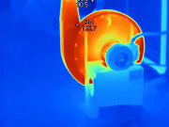
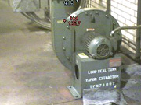
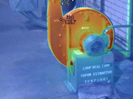
개발 방법
프레젠테이션 제목을 입력하세요
[SW부분에 대한 비중이 낮음] - 블렌딩
블렌딩
두 이미지를 섞어 표현하는 기법
적외선 카메라의 낮은 해상도 문제를 어느정도 보완해줄 수 있다.
Notes:
블렌딩을 하는 이유 ) 적외선카메라의 해상도가 매우 낮아서, 해상도가 높은 실화상이미지와 섞어서 사용자가 육안으로 인식하기 쉽도록 한다

Slide 15
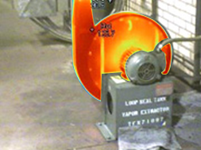
개발 방법
프레젠테이션 제목을 입력하세요
[SW부분에 대한 비중이 낮음] - 블렌딩
Opencv에서 제공하는 블렌딩의 문제점
두 이미지의 모든 픽셀을 섞어 버림
화면이 전체적으로 어두워진다.
개발방향
적외선 이미지의 특정부분(높은 온도의 영역)만을 추출하여 블렌딩
적외선 카메라의 Level & Span 문제를 먼저 해결해야 함
Notes:
실제로는 빨갛게 표시된 높은부분만 추출하여 블렌딩을 한다(opencv에서 제공X)

Slide 16
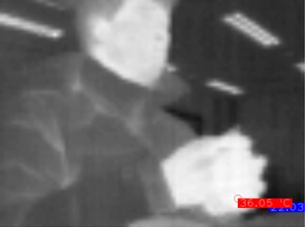
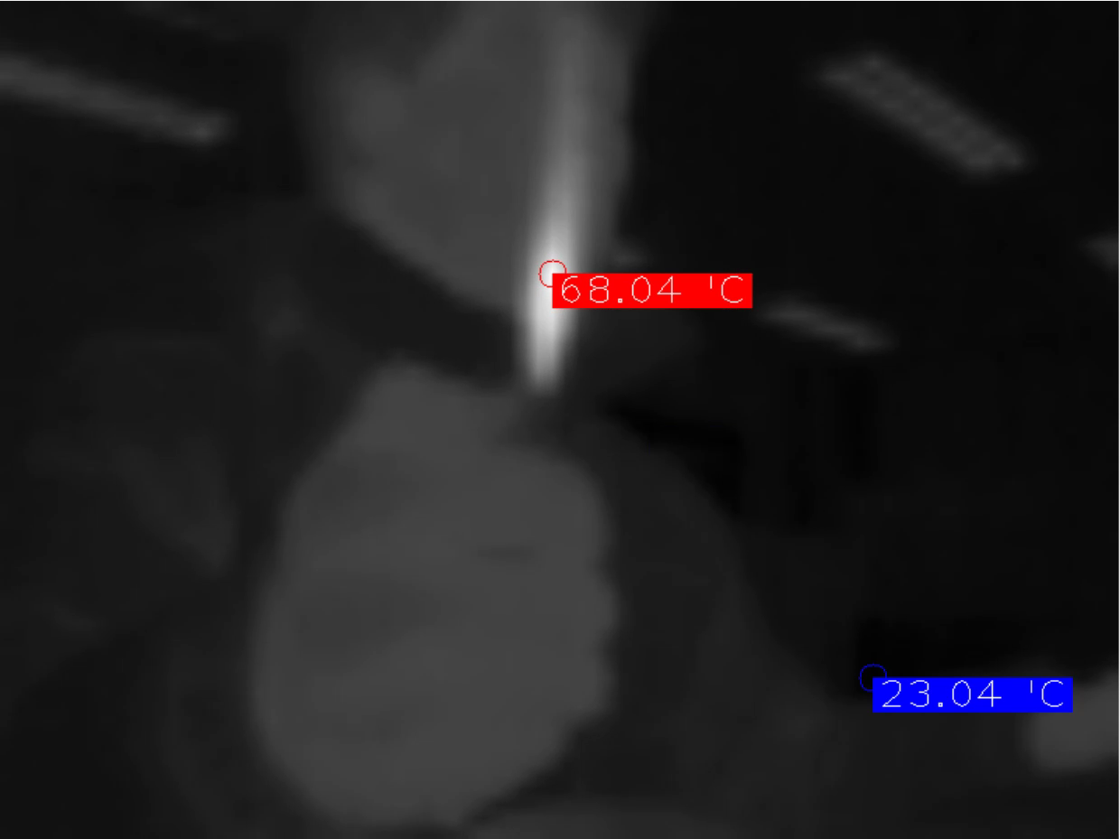
개발 방법
프레젠테이션 제목을 입력하세요
[SW부분에 대한 비중이 낮음] - 블렌딩
Level & Span
Opencv에서 기본으로 제공하는 정규화
최고/최저값에 따라 이미지의 밝기가 유동적으로 변화
개발방향
최고/최저 방사값 범위를 미리 지정하여 방사값에 따른 픽셀의 값을 고정하도록 함
Notes:
방사값의 최대값과 최소값에 따라서 영상 프레임이 바뀌게 됩니다. 갑자기 뜨거운 물체가 감지되면 그 뜨거운 물체만 밝아지고 전체적으로 어두워지게 됩니다.
->opencv정규화 사용의 문제(최대값과 최소값을 가지고 정규화를 함)
오른쪽화면에서는 정규화 과정에서 최대값과 최소값의 차이가 너무 커져서 저런식으로 화면구성이 됩니다
사용자가 미리 최고온도와 최저온도를 고정을 시켜놓고 그 두 값을 이용해서 span(최저~최고 온도 범위)을 지정하고, 사용자가 지정한 두 온도(최고,최저)의 대응되는 방사값을 얻기 위해서 역매핑을 합니다. 그리고 촬영되는 화면에서의 최저,최고 온도에 대응되는 방사값을 구한 후 사용자가 지정한 두 온도의 방사값 사이의 공식을 이용하여 정규화한다
태클 공식이 뭐냐고하면)공식은 직접 시행착오를 거쳐서 유도해서 구했습니다

Slide 17
개발 방법
프레젠테이션 제목을 입력하세요
[SW부분에 대한 비중이 낮음] – 드론 순찰
드론 원격 제어
- 안드로이드 OS 이외에 SDK 미지원
프로토콜 레퍼런스 지원 (참조하여 개발)
2. 사용자의 드론 순찰경로 지정
- 드론을 직접 컨트롤한 후 기록, 컨트롤했던 과정 재실행
3. 기록된 컨트롤 정보를 리플레이
- 마지막 액션이 끝나면 처음 위치로 복귀하는 기능을 추가
Notes:
드론에서 제공하는 SDK가 안드로이드 전용밖에 없음 -> 드론 프로토콜 레퍼런스를 참고해서 C#으로 직접 구현합니다
왜 C#으로 하는가에 대한 태클 ->실제로 해봤는데, 영상이 끊기는 등 문제가 발생해서 모바일 디바이스에서 데이터 처리를 하기에는 부하가 심하다고 판단했습니다
GUI구성하는데 C#이 가장 편해서 C#을 사용해 개발하기로 했습니다

Slide 18
개발 방법
프레젠테이션 제목을 입력하세요
[SW부분에 대한 비중이 낮음] – 드론 순찰
종료점
구현방법
패트롤
액션 변경이 일어날 때마다
컨트롤 정보를 저장하여 플레이백
복귀
1안) 종료지점과 시작지점의 벡터를 계산하여 이동2안) 모든 명령의 반대방향으로 다시 명령을 실행
시작점
사용자가 정의한 이동경로에 따라 반복적으로 순찰하며 마지막 행동이 끝나면 시작점으로 복귀한다.

Slide 19
개발 방법
프레젠테이션 제목을 입력하세요
립모션 연동
기존 방식 : 키보드를 이용하여 드론을 컨트롤
립모션을 이용하면 더 쉽고 유연하게
드론 컨트롤이 가능
사용자는 키보드 혹은 립모션 둘 중 선택적으로 드론 컨트롤 가능
Leapmotion C# SDK를 참고하여 개발

Slide 20
개발 환경
프레젠테이션 제목을 입력하세요
개발 언어
C++(서버), C#(클라이언트)
사용 라이브러리
opencv 3.1, Leapmotion C# sdk, .net framework, RaspiCam
참고 레퍼런스
Parrot bebop 2 protocol
사용 툴
Visual Studio 2017, putty, WinSCP, SublimeText
Notes:
참고) Opencv : 컴퓨터비전 : 영상처리 하는데 쓰임
.net framework : C#언어를 이용해 윈도우폼

Slide 21
업무 분담
프레젠테이션 제목을 입력하세요
 | 채승현 | 김지승 | 박재언
자료 수집 | Bebop2/opencv | .net framework opencv | Infrared lens
설계 | 드론 컨트롤 분석/구현 온도맵핑/산불감지 | UI제작/블렌딩구현 드론 순찰 구현 | 적외선 카메라
구현 | 드론 컨트롤 및 비디오 스트리밍 | UI 디자인 블렌딩 | 하우징 설계 블라켓
테스트 | 산불 감지/위치 테스트 통합 테스트 / 유지보수

Slide 22
종합설계 수행일정
프레젠테이션 제목을 입력하세요
추진일정 | 추진사항 | 12월 | 1월 | 2월 | 3월 | 4월 | 5월 | 6월 | 7~9월
 | 자료 수집 및 세팅과 테스트
 | 방사값 추출 이미지 구성
 | 온도 맵핑 & 블렌딩 구현 드론 컨트롤과 카메라장착
 | 산불 기준값 측정 산불 위치 유도 드론 순찰 구현
 | 립모션 연동 UI 보정
 | 테스트 / 기능 보정

Slide 23
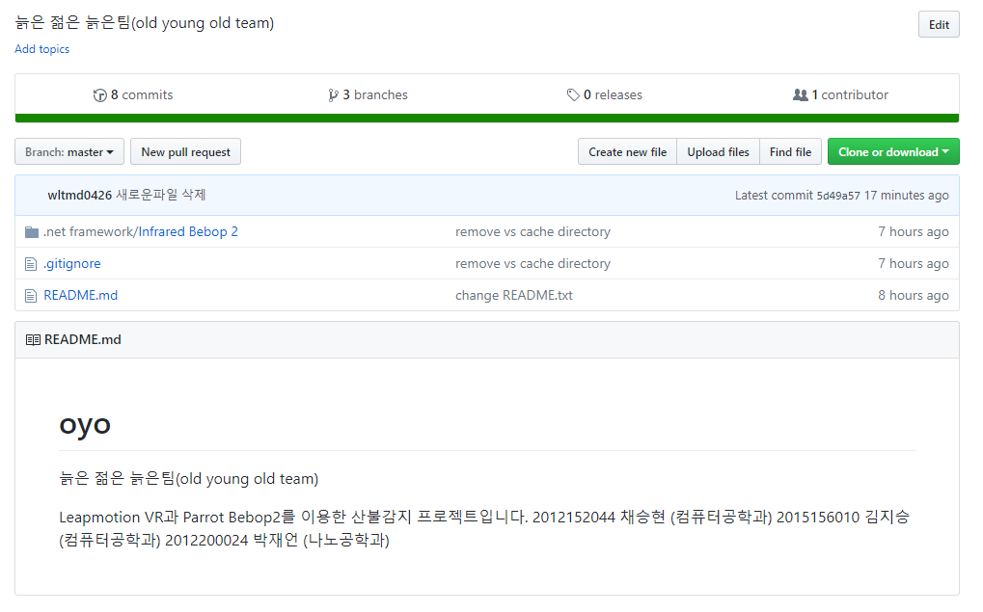
GitHub
프레젠테이션 제목을 입력하세요
https://github.com/boyism80/oyo

Slide 24
필요기술 및 참고 문헌
프레젠테이션 제목을 입력하세요
Parrot bebop 2 streaming with Python
- http://cvdrone.de/stream-bebop-video-with-python-opencv.html
Parrot bebop 2 controll with C#
- https://github.com/robotika/katarina
Leapmotion C# SDK
- https://developer.leapmotion.com/documentation/csharp/index.html
Parrot Bebop with Flir camera attached
- https://www.youtube.com/watch?v=gaaVqt589v8

